Slide 1
Báo cáo BTL môn: Công nghệ web và dịch vụ trực tuyến.
Nhóm: 404 Not Found
Thành viên: Hoàng Văn Chương 20172984
Phạm Thành Phong 20173297
Cù Đức Đăng Khoa 20173199
Nguyễn Doãn Tùng 20173451

Slide 2
Giới thiệu bài toán
Bài toán: Hỗ trợ quản lý khách sạn.
Yêu cầu từ thực tiễn:
Khách sạn cần phải quản lý người ra-vào cũng như thông tin cơ bản của những người sử dụng dịch vụ mà khách sạn cung cấp.
Khách sạn cần phải quản lý tài sản cũng như trạng thái dịch vụ mà khách sạn cung cấp.
Lựa chọn dịch vụ phù hợp với yêu cầu của khách hàng.

Slide 3
Giới thiệu bài toán
Giải pháp:
Xây dựng một trang web cho phép quản lý các phòng, đồ đạc trong phòng cũng như nhân viên trong khách sạn.
Trang web lưu thông tin của người sử dụng phòng cũng như lưu lại thông tin về dịch vụ mà họ đã sử dụng.

Slide 4
Phân chia công việc
Front-end:
Hoàng Văn Chương: Thiết kế UI,UX
Cù Đức Đăng Khoa: Tìm hiểu nghiệp vụ, viết Javascripts.
Back-end:
Phạm Thành Phong: Xây dựng backend, cung cấp API.
Nguyễn Doãn Tùng: Kiểm thử, tổng hợp báo cáo, tìm hiểu công nghệ liên quan.

Slide 5
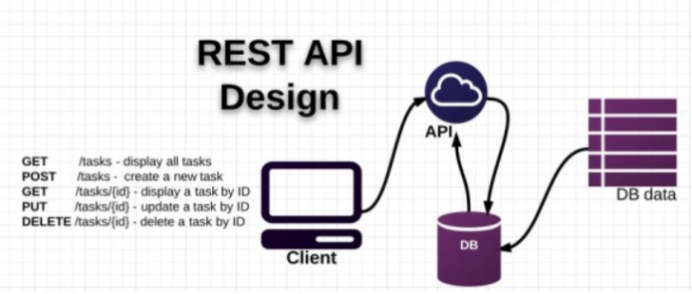
Triển khai
Mô hình Restful API
.

Slide 6
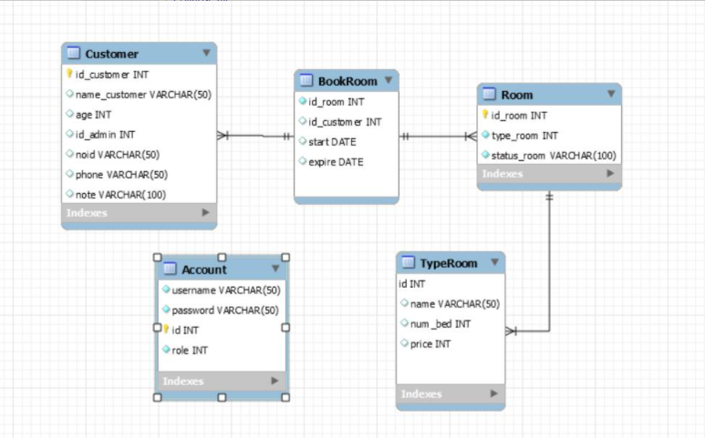
Thiết kế database

Slide 7




Triển khai
Công nghệ sử dụng: Phía backend
.

Slide 8


Triển khai
Công nghệ sử dụng: Phía frontend
.

Slide 9
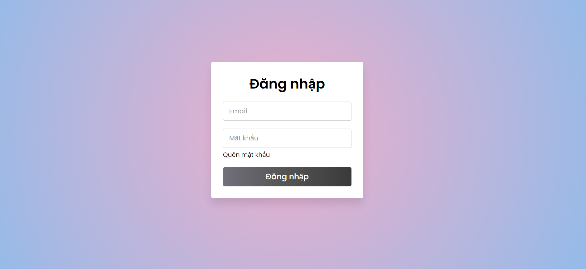
Triển khai: Chức năng Login/Logout
Đăng nhập
Không có đăng ký

Slide 10
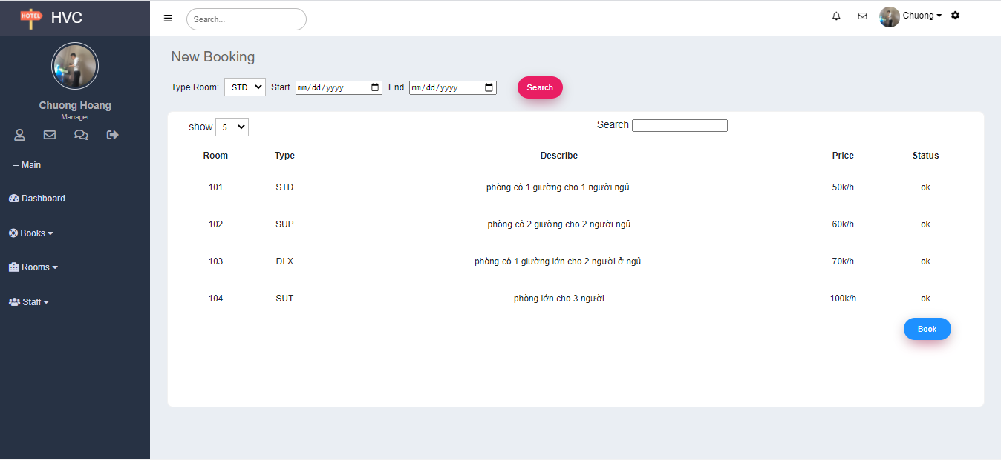
Triển khai
Giao diện cơ bản

Slide 11
Triển khai: các chức năng
Đăng nhập.
Xem danh sách các phòng.
Đặt phòng theo yêu cầu.
Quản lý danh sách thuê phòng.
Quản lý nhân viên.

Slide 12
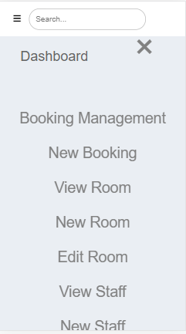
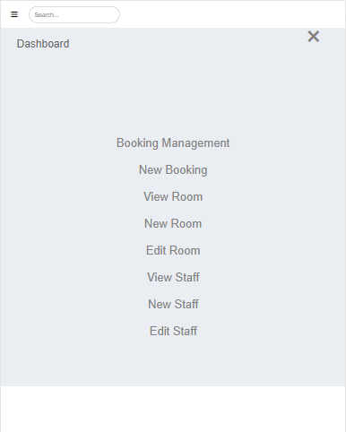
Reponsive
Mobile
Tablet

Slide 13
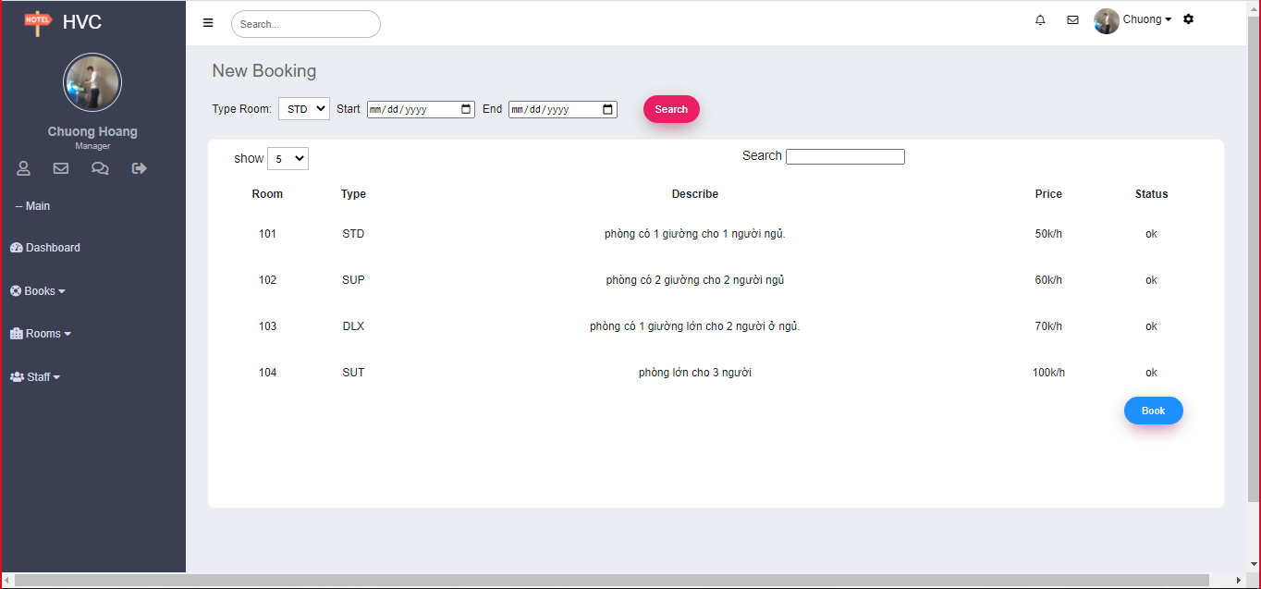
Reponsive
PC

Slide 14



Vấn đề bảo mật
Xác thực người dùng:
Local storage
Login API
1
JWT
2
Todo
Backend
3
Todo API
& JWT

Slide 15

The end!

